Slide 1
MSP430时钟系统
杨帆

Slide 2
内容
MSP430时钟系统
相关寄存器
示例程序
作业

Slide 3
一、MSP430时钟系统
时钟的作用
为单片机内所有部分提供节拍，各个部分会随着这个节拍一起动作
主频
单片机时钟的频率叫做主频，主频越高单片机可以在单位时间内完成更多的任务，一般越费电；但有时为了节省功耗，又需要单片机运行在较低的主频下

Slide 4
一、MSP430时钟系统
MSP430有三种时钟
MCLK：主时钟（Main System Clock），专为 CPU 运行提供的时钟。MCLK 频率配置的越高， CPU 执行的速度越快，功耗也越高。为了节能，间歇开启 MCLK（唤醒 CPU）的方法节能效果非常明显
SMCLK：子系统时钟（Sub-main Clock），专为一些需要高速时钟的片内外设提供服务，比如定时器和 ADC 采样等。当 CPU 休眠时，只要 SMCLK 开启，定时器和 ADC 仍可工作（一般待片内外设完成工作后触发中断，唤醒 CPU 去做后续工作）
ACLK：辅助时钟（Auxiliary Clock），辅助时钟的频率很低，可以供给那些只需低频时钟的片内外设，比如LCD 控制器，还可用于产生节拍时基，与定时器配合间歇唤醒 CPU

Slide 5
一、MSP430时钟系统
时钟源
数控振荡器（DCO）：MSP430内部的数字振荡器，最高频率为16MHz，主要供CPU和其它高速外设使用。频率可以通过DC0x、MODx和RSELx寄存器设置
低频振荡器（VLO）：430内部的低频振荡器，频率在12KHz左右。VLO的主要用途是在430进入低功耗模式后作为维持单片机“生命”的时钟源。另外，在没有外接晶振时，系统会切换到VLO作为ACLK的时钟源
低速外部晶振（LFXT1）：需要外接，LaunchPad留有接口。该晶振俗称“手表晶振”，频率32.768KHz=2^15。在有焊接的情况下，默认作为ACLK的时钟源

Slide 6
一、MSP430时钟系统
MCLK和SMCLK可以来自3个时钟源中的任意一个
ACLK只能选择外部晶振或VLO作为时钟源
默认情况下
MCLK和SMCLK来源于DCO，频率约为1.1MHz
如果有焊接外部晶振，ACLK来源于外部晶振，频率约为32.768KHz
如果没有焊接外部晶振，ACLK自动切换到内部VL0

Slide 7
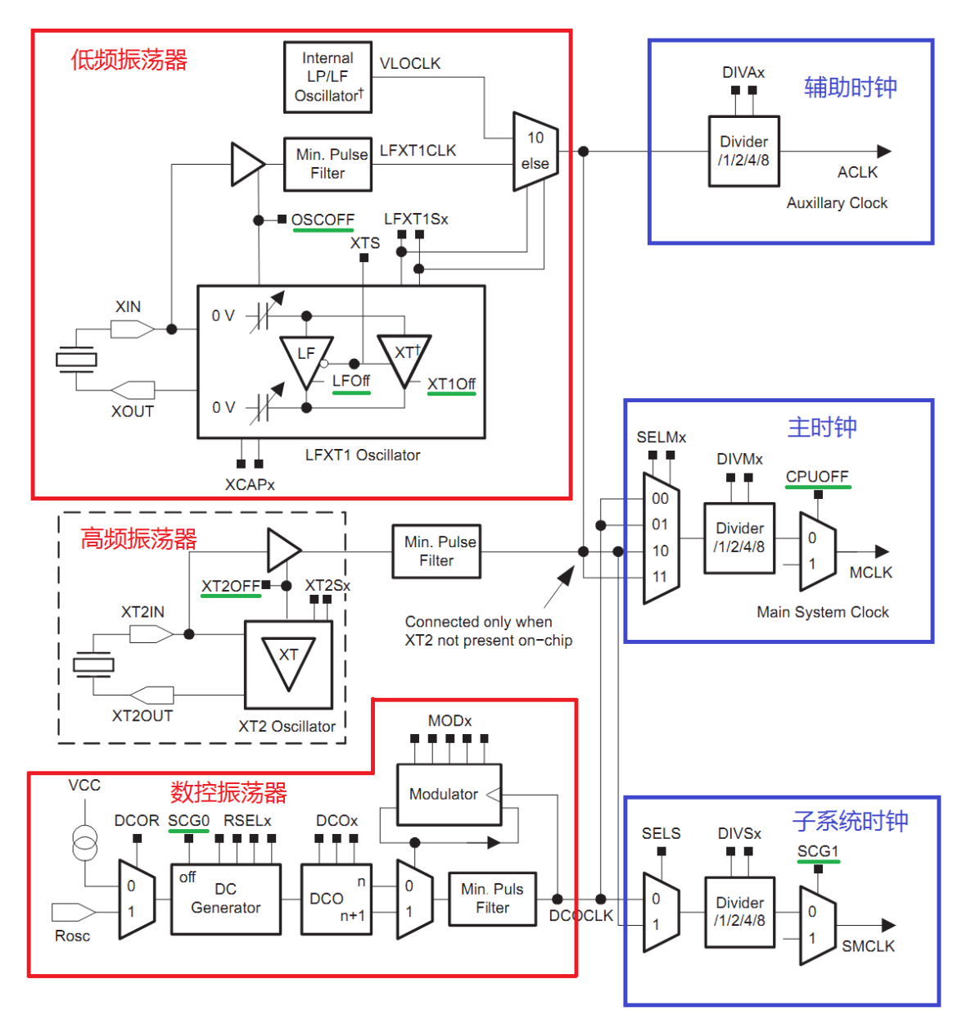
一、MSP430时钟系统

Slide 8
二、相关寄存器
DC0CTL
BCSCTL1
BCSCTL2
BCSCTL3

Slide 9
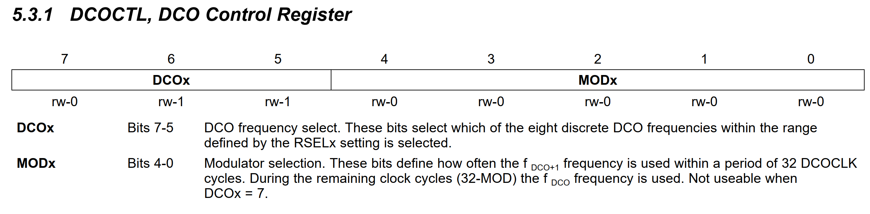
二、相关寄存器

Slide 10
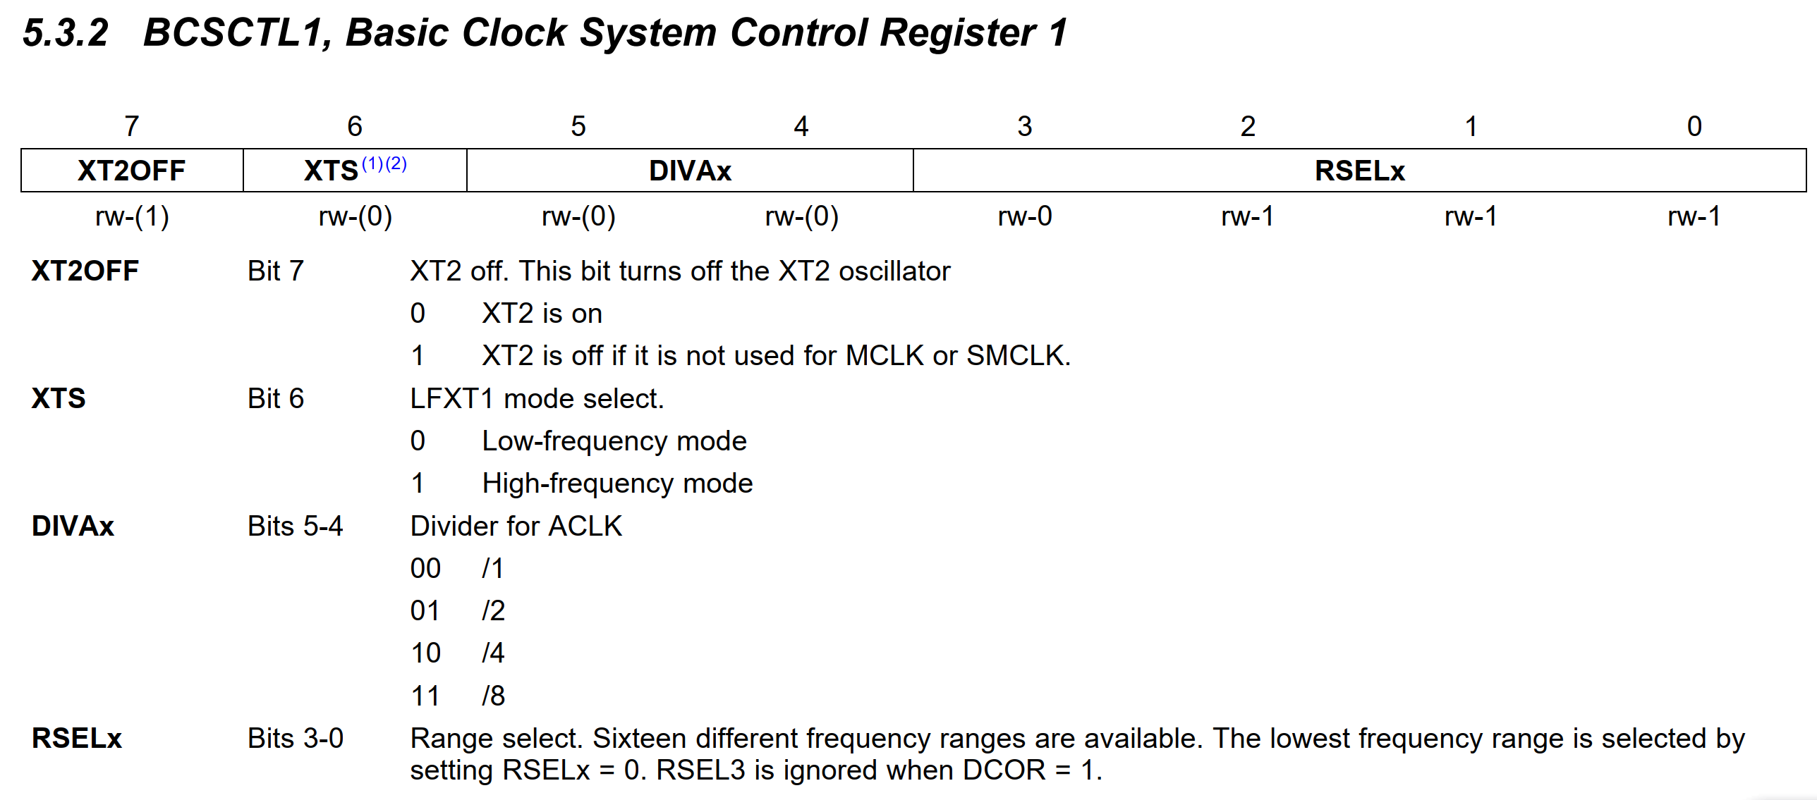
二、相关寄存器

Slide 11
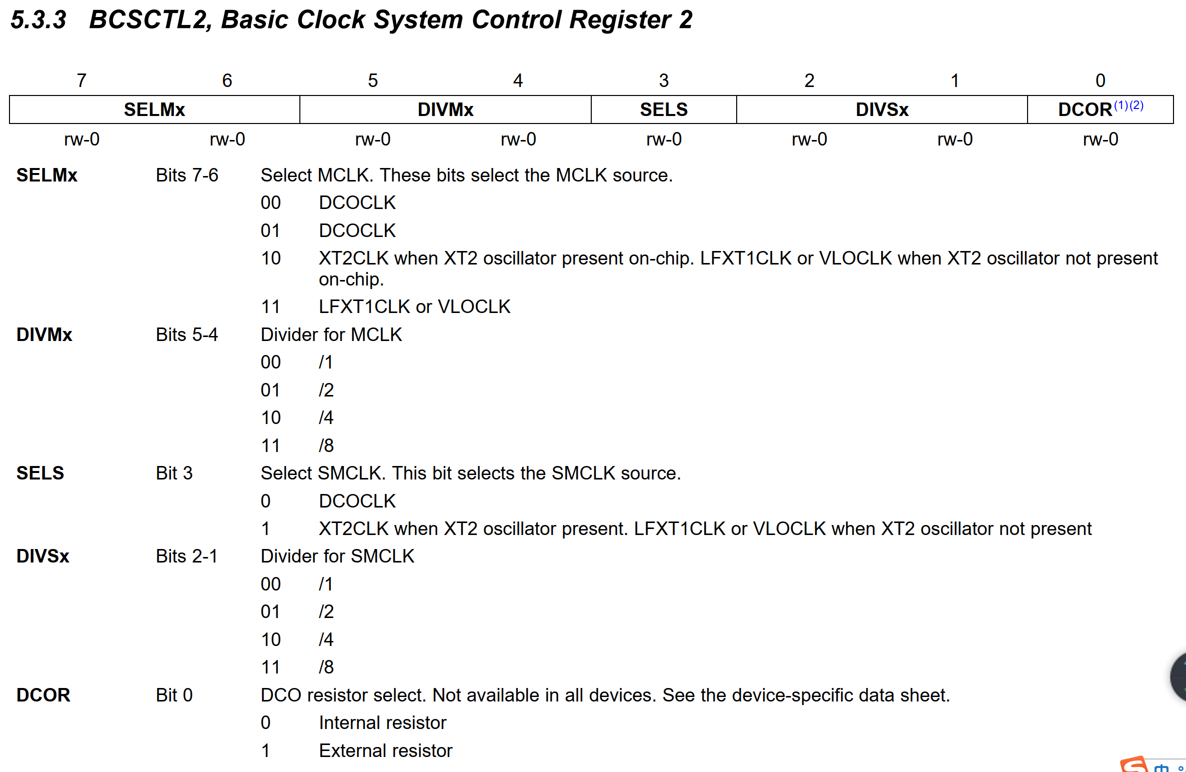
二、相关寄存器

Slide 12
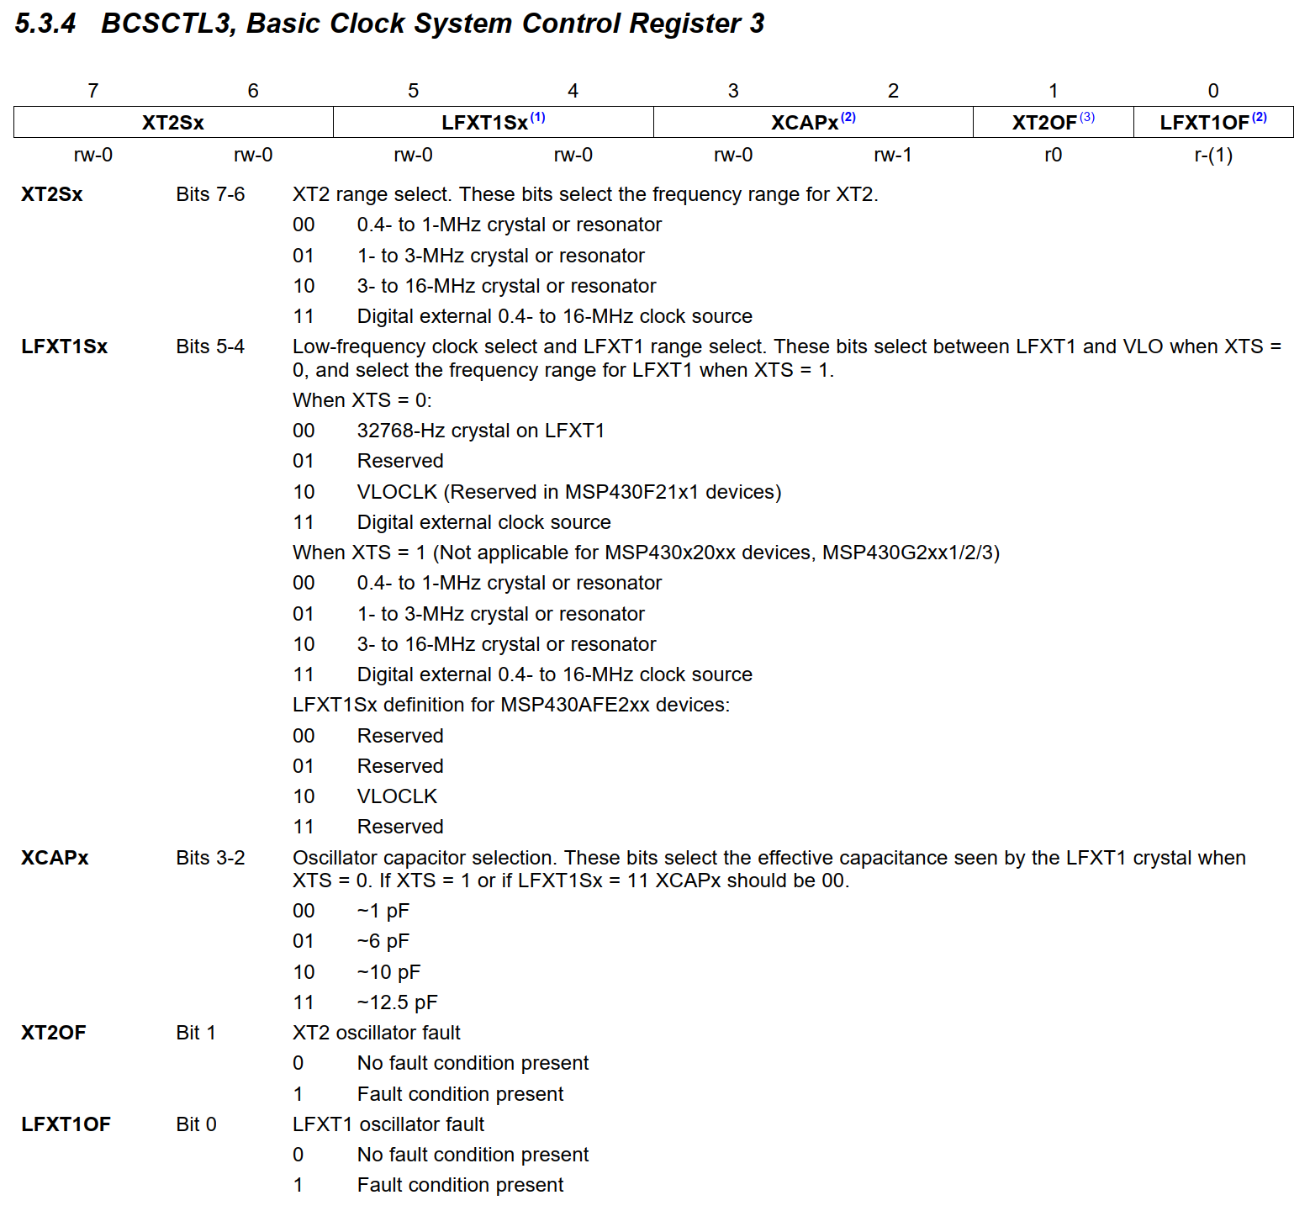

Slide 13
二、相关寄存器
设置DCO频率
默认下，MCLK和SMCLK均来自DCO。因此，可以通过设置DCO的频率，改变MCLK和SMCLK的频率
DCO有四个预设频率，1、8、12、16MHz，可以通过设置DC0CTL和BCSCTL1得到

Slide 14
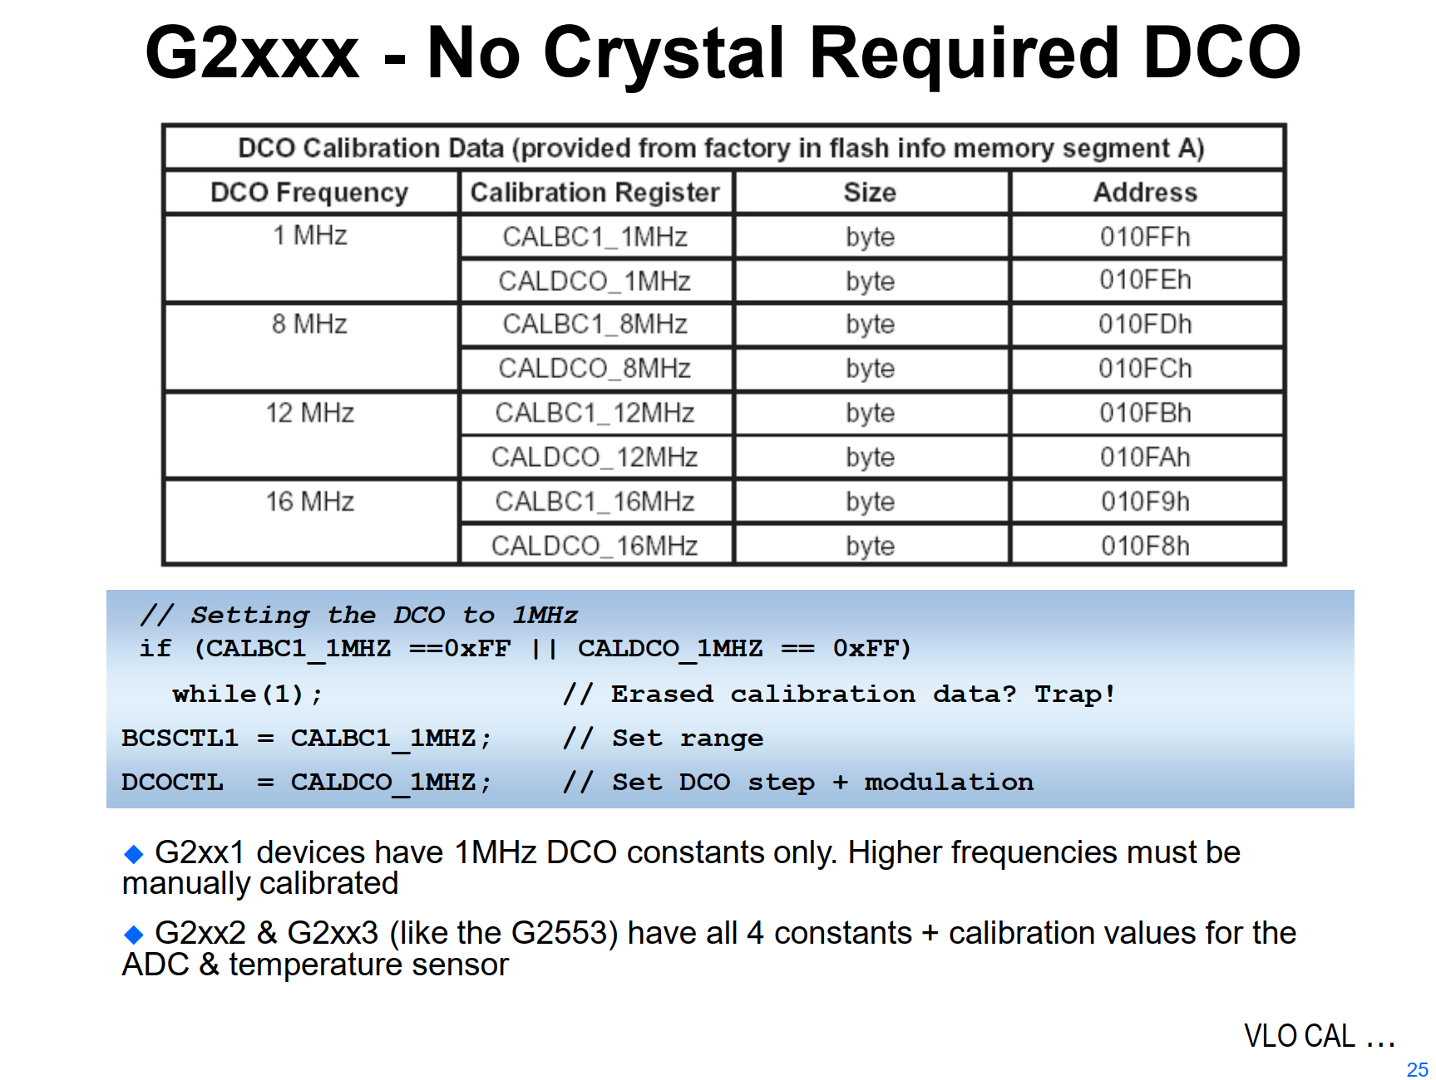
二、相关寄存器

Slide 15
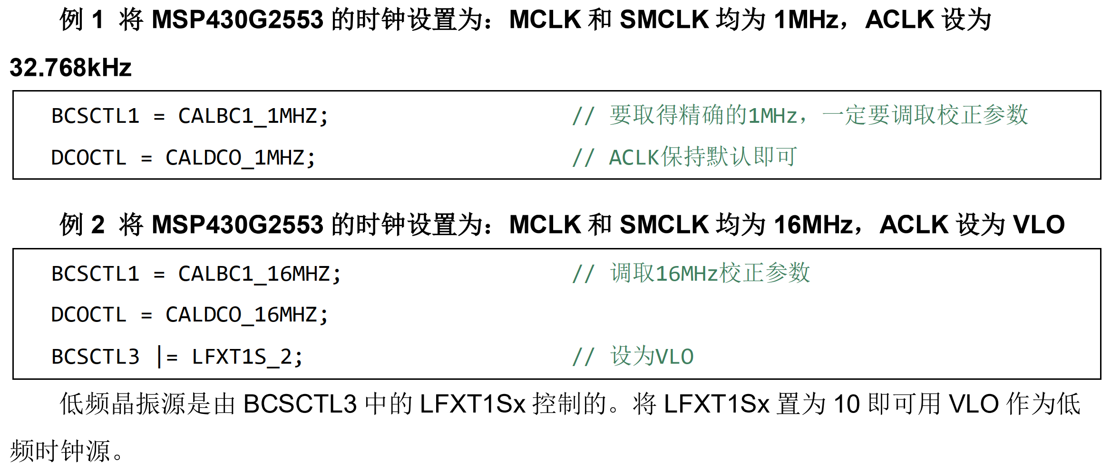
三、示例程序

Slide 16
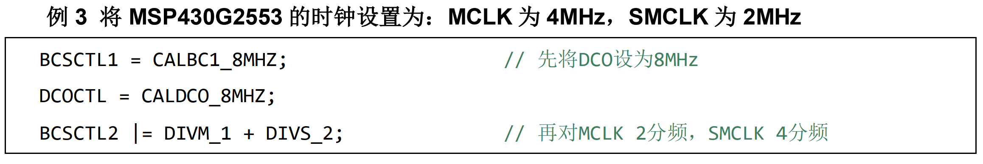
三、示例程序

Slide 17
作业
在上一节Blink程序的基础上，将MCLK分别设置为1MHz和8MHz，观察LED1闪烁的频率有何变化

